Slide 1

La réforme du lycée en STMG

Slide 2
La journée
Les objectifs de la réforme
La voie générale
La voie technologique STMG
  Évolutions, horaires, programme
Les enseignements de première STMG
  Management, SGN, droit et économie
  ETLV
STMG : quelle pédagogie ?
STMG : Quelle certification ?
La seconde générale et technologique
  L’orientation
  Management et gestion
Echanges / questions…
La réforme du Lycée

Slide 3

Les objectifs de la réforme

Slide 4

La réforme du lycée
l'examen du baccalauréat général ne fait plus référence à des séries
L'examen du baccalauréat technologique conserve la référence aux séries existantes.
L'examen des baccalauréats général et technologique évalue désormais
les enseignements communs,
les enseignements de spécialité choisis par l'élève et,
le cas échéant, des enseignements optionnels.
STMG - 2019

Slide 5

La réforme du lycée
STMG - 2019

Slide 6




La réforme du lycée
http://www.horizons2021.fr
http://www.secondes2018-2019.fr
http://quandjepasselebac.education.fr/bac-general-cours-communs-et-specialites/
http://eduscol.education.fr/ecogest
STMG - 2019

Slide 7
La voie générale
Première et terminale

Slide 8
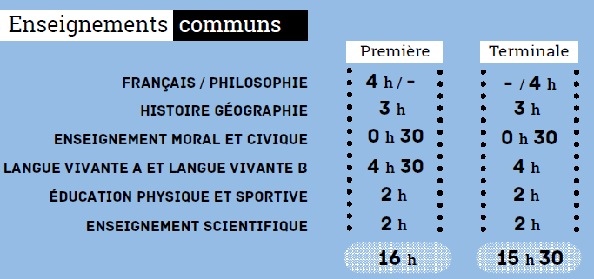
Les nouveautés à partir de 2019/2020
Les élèves de la voie générale suivent des enseignements communs :

Slide 9
Les nouveautés à partir de 2019/2020
  Les élèves de la voie générale choisissent d’approfondir progressivement des enseignements de spécialité.
    A la fin de la seconde, les élèves qui se dirigent vers la voie générale choisissent trois enseignements de spécialité qu’ils suivront en première (4h hebdomadaires par spécialité)
    A la fin de l’année de première, ils choisissent, parmi ces trois enseignements, les deux enseignements de spécialité qu’ils poursuivront en classe de terminale (6h hebdomadaires par spécialité)

Slide 10
Les nouveautés à partir de 2019/2020
Les lycées proposeront des enseignements de spécialité parmi les suivants :
          Mathématiques
          Physique-chimie
          Sciences de la Vie et de la Terre
          Sciences économiques et sociales
          Histoire géographie, géopolitique et sciences politiques
          Humanités, littérature et philosophie
          Langues, littératures et cultures étrangères et régionales
          Numérique et sciences informatiques
          Sciences de l'ingénieur
          Littérature, langues et cultures de l’Antiquité
          Arts (arts plastiques ou musique ou théâtre ou cinéma-audiovisuel ou danse ou histoire des arts)
          Biologie écologie (dans les lycées agricoles uniquement)
Les lycées offrant aujourd’hui les trois séries ES, L et S devraient pouvoir offrir au moins les sept premiers de ces douze enseignements de spécialité.
L’implantation des enseignements de spécialité les moins courants tient compte de l’offre actuelle des établissements

Slide 11
Les nouveautés à partir de 2019/2020
Des enseignements optionnels pour renforcer ses connaissances ou compléter son profil :
  En première et en terminale les élèves de la voie générale pourront choisir un enseignement optionnel parmi :
      Langue vivante
      Arts
      Éducation physique et sportive
      Langues et cultures de l’antiquité (cumulable avec une autre option)
  En terminale, les élèves pourront également ajouter un enseignement optionnel pour enrichir leur parcours :
      « Droit et grands enjeux du monde contemporain »
      « Mathématiques expertes » s’adresse aux élèves qui ont choisi la spécialité « mathématiques » en terminale
      « Mathématiques complémentaires » s’adresse aux élèves qui n’ont pas choisi la spécialité « mathématiques » en terminale

Slide 12
La voie technologique
STMG
Évolutions
Horaires - programmes

Slide 13

La réforme du lycée – la voie technologique
STL : Sciences et technologies de laboratoire
TMD : Techniques de la musique et de la danse
ST2S : Sciences et technologies de la santé et du social
STAV : Sciences et technologies de l’agronomie et du vivant
STD2A : Sciences et technologies du design et des arts appliqués
STMG : Sciences et technologies du management et de la gestion
STHR : Sciences et technologies de l’hôtellerie et de la restauration
STI2D : Sciences et technologies de l’industrie et du développement durable
STMG - 2019

Slide 14
La réforme du lycée – STMG
La maquette de formation a été publiée au BO n° 29 du 19 juillet 2018.
Des enseignements communs
Des enseignements de spécialité
Des enseignements optionnels
A noter :
- Un enseignement facultatif en seconde est proposé : Management et gestion (une heure trente par semaine).
- introduction de l’enseignement technologique en langue vivante (ETLV).
STMG - 2019

Slide 15
Les enseignements
Enseignements communs :
  Français (en première) : 3h
  Philosophie (en terminale) : 2h
  Histoire Géographie : 1h30
  Langues vivantes (A et B) : 4h
  Education physique et sportive : 2h
  Mathématiques : 3h
  Enseignement moral et civique : 18h30 sur l’année
Enseignements de spécialité :
  3 enseignements de spécialité en première
  2 enseignements de spécialité en terminale
  Les enseignements de spécialité sont déterminés par la série

Slide 16
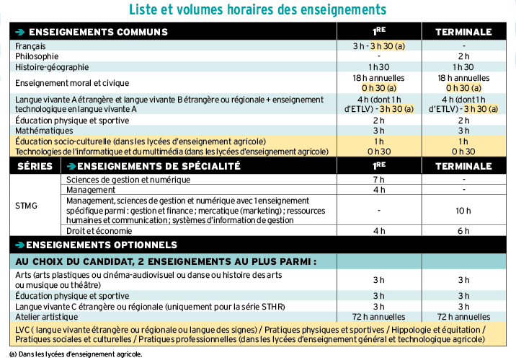

Slide 17
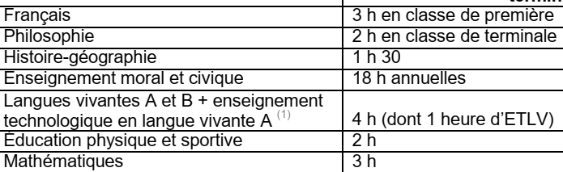

Horaires
Enseignements communs
STMG - 2019

Slide 18
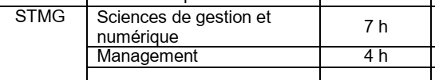

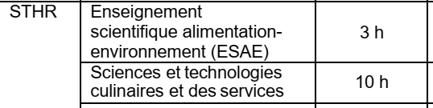

Horaires
Enseignements de spécialité - première
STMG - 2019

Slide 19
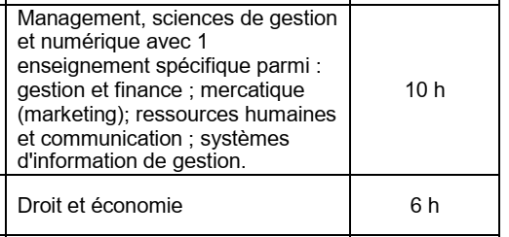
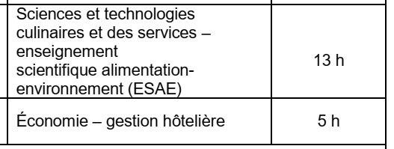
Horaires
Enseignements de spécialité - terminale
STMG - 2019

Slide 20
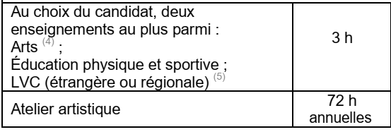
Horaires
Enseignements optionnels cycle terminal
STMG - 2019

Slide 21
Les enseignements de première STMG
Droit et économie, Management, SGN

Slide 22
Droit et économie

Slide 23

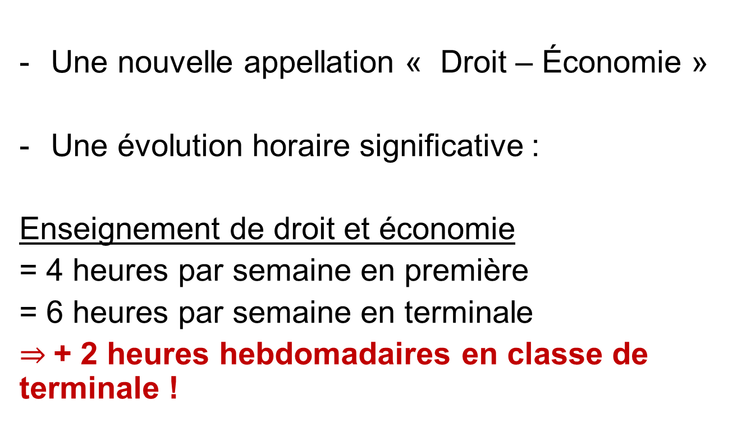
Le contexte de la rénovation de l’enseignement du DROIT et de l’ÉCONOMIE

Slide 24
Les objectifs du groupe de travail
Droit et économie
Pour les élèves, mieux maîtriser des notions fondamentales liées à chaque discipline.
Développer les aspects méthodologiques pour répondre plus efficacement aux exigences de l’enseignement supérieur (travail personnel, autonomie, capacité de réflexion et d’argumentation orale et écrite).
Développer l’usage du numérique et l’esprit critique vis-à-vis des usages et des ressources numériques.

Slide 25
Une évolution significative droit et économie
Des principes fortement affirmés :
Un travail de fond doit être conduit sur un nombre de thèmes resserré, en droit comme en économie,
Parallèlement un effort doit être fait pour favoriser l’appropriation de méthodes propres à chaque discipline,
Des capacités ont été systématiquement ajoutées en introduction de chaque thème. Ces capacités constituent des objectifs pédagogiques à part entière et, de fait, des limitations aux notions à étudier et à l’épreuve du baccalauréat.
L’outil numérique doit être utilisé autant que possible (recherche documentaires, tableurs, graphiques, jeux de simulation, etc.).

Slide 26
Les transversalités
Articulation Droit-Économie :
La logique d’un enseignement de droit d’une part, d’économie d’autre part, avec leurs démarches et leurs méthodes propres, doit être préservée.
Des transversalités peuvent être trouvées dans les programmes et éventuellement proposées dans le cadre du projet des élèves…
Articulation avec le tronc commun :
Des liens doivent être établis avec les programmes dispensés dans le tronc commun, et cela afin que les thèmes abordés à cette occasion puissent être réinvestis en droit et en économie.

Slide 27
Les objectifs de l’enseignement du droit
Une appropriation des notions juridiques fondamentales avec une attention particulière au vocabulaire juridique,
Une répartition claire entre les programmes de première et de terminale,
Un allègement des programmes sur les deux ans (disparition du droit de la concurrence),
Un souci constant sur l’argumentation : les mêmes faits peuvent donner lieu à deux argumentations différentes et opposées. Il n’y a pas d’application mécanique des règles,
La volonté d’interroger davantage interroger les élèves sur :
              le sens,
              Les enjeux,
              Les évolutions du droit en relation avec les évolutions sociétales.

Slide 28
Évolution du programme de Droit
Classe de première
Thème 1 – Qu’est-ce que le droit ?
Thème 2 – Comment le droit permet-il de régler un litige ?
Thème 3 – Qui peut faire valoir les droits ?
Thème 4 - Quels sont les droits reconnus aux personnes ?
Classe de terminale
Thème 5 – Quel est le rôle du contrat ?
Thème 6 – Qu’est-ce qu’être responsable ?
Thème 7 – Comment le droit encadre-t-il le travail salarié ?
Thème 8 – Comment le droit organise-t-il l’activité économique ?
Thème 8 – Comment entreprendre ?

Slide 29
Les objectifs du programme d’économie
Des objectifs affirmés :
  Une maîtrise réelle d’un certain nombre de concepts,
  Une compréhension approfondie des mécanismes de base,
  Un accès réfléchi aux informations économiques, en particulier statistiques.
Un programme réaménagé :
  Un affichage des capacités en introduction de chaque thème,
  Une clarification plus claire entre le programme de première et de terminale,
  Une réorganisation de l’étude de l’intervention de l’État,
  Un programme qui ouvre sur des questions vives et actuelles et qui nécessite de développer les capacités d’argumentation.

Slide 30
Évolution du programme d’économie
Classe de première
Thème 1 – Quelles sont les grandes questions économiques et leurs enjeux actuels ?
Thème 2 – Comment se crée et se répartit la richesse ?
Thème 3 – Comment les ménages décident-ils d’affecter leur revenu ?
Thème 4 – Quels modes de financement de l’activité économique ?
Thème 5 – Les marchés des biens et services sont-ils concurrentiels ?
Classe de terminale
Thème 6 – L’État doit-il intervenir sur les marchés ?
Thème 7 – Le chômage résulte-t-il de dysfonctionnements sur le marché du travail ?
Thème 8 – Une régulation des échanges internationaux est-elle nécessaire ?
Thème 9 – Pourquoi mettre en œuvre une croissance soutenable ?

Slide 31
Management

Slide 32
Management et SGN
Objectif : Développer l’approche critique des notions
Chaque thème est étudié à partir de questions rédigées de manière à développer l’approche critique
On cherche à répondre aux questions en mobilisant les savoirs (notions).
Chaque programme précise les capacités attendues et les intentions didactiques, par des indications complémentaires.
Les enseignements de management et de sciences de gestion et numérique sont étroitement liés.
Notes:
Enseignements de management et de sciences de gestion et numérique étroitement liés : toute décision de gestion ne trouve en effet son sens qu’en référence à une pratique managériale bien identifiée, dans un contexte organisationnel qu’il est nécessaire de comprendre. C’est pourquoi les progressions respectives de ces enseignements doivent être articulées, dans le cadre d’une réflexion commune et intégrée.
Enseignements de management et de sciences de gestion et numérique étroitement liés : en terminale ils constitueront un seul enseignement de spécialité.

Slide 33
L’ENSEIGNEMENTS DE SPÉCIALITÉ MANAGEMENT
Ses objectifs :
Donner aux élèves une introduction au fonctionnement des entreprises, des organisations publiques et des associations
Leur apporter une regard distancié sur ces organisations en développant progressivement leur sens critique par l’analyse des concepts et des pratiques de management
Contribuer à la formation civique en saisissant mieux les enjeux sociétaux des organisations , auxquelles les élèves sont et seront confrontés.
Notes:
Formellement l’appellation « management des organisations » disparaît mais une approche du management à travers la variété des organisations est maintenue.
Pas de prosélytisme/propagande idéologique sur les techniques de management mais une approche critique nourrie par un travail de fond sur les concepts.
L’étude des organisations dans le secondaire est légitime car elle contribue à former des citoyens : nos élèves seront de futurs acteurs de ces organisations.

Slide 34
L’ENSEIGNEMENTS DE SPÉCIALITÉ MANAGEMENT
Management
À la rencontre du management des organisations
Le management stratégique : du diagnostic à la fixation des objectifs
Les choix stratégiques des organisations
Un enseignement hebdomadaire de 4 heures

Slide 35
Sciences de Gestion et Numérique

Slide 36
L’ENSEIGNEMENTS DE SPÉCIALITÉ SCIENCES DE GESTION ET NUMÉRIQUE
Ses objectifs :
Donner aux élèves des repères de compréhension des principes généraux de gestion des organisations quelle que soit leur nature, avant tout approfondissement des notions propres à chaque enseignement spécifique : ressources humaines et communication, gestion et finance, mercatique (marketing), systèmes d’information de gestion.
Acquérir un corpus de connaissances qui seront approfondies en terminale.
Notes:
L’idée d’un tronc commun introduit par la réforme de 2012 est conservée.

Slide 37
L’ENSEIGNEMENTS DE SPÉCIALITÉ SCIENCES DE GESTION ET NUMÉRIQUE
Sciences de gestion et numérique
De l’individu à l’acteur
Numérique et intelligence collective
Création de valeur et performance
Temps et risque
Un enseignement hebdomadaire de 7 heures

Slide 38
Les enseignements de première STMG
Enseignement technologique en langue vivante (ETLV)

Slide 39
Organisation et volumes horaires
Le volume horaire de l’enseignement technologique en langue vivante A est de trente-six heures annuelles, soit une heure hebdomadaire.
Langues vivantes A et B + enseignement technologique en langue vivante – 4 heures (dont une heure d’ETLV).

Slide 40
L’ETLV dans le programme de langue vivante
L’enseignement technologique en langue vivante (ETLV) repose sur le programme de langue vivante et sur celui de la spécialité qui lui sert d’appui.
Il est pris en charge conjointement par deux enseignants, un enseignant de langue vivante et un enseignant de la spécialité de science et technologie concernée.
La langue vivante est une LVA.
Le niveau de maîtrise visé est B2.

Slide 41
Les enseignements de spécialités concernés
STMG :
Première : Management
Terminale : Management, sciences de gestion et numérique
STHR :
Première : Sciences et technologies culinaires et des services
Terminale : Sciences et technologies culinaires et des services

Slide 42
Coordination des enseignements
L’ETLV implique un pilotage partagé autour d’objets d’étude communs ancrés dans la spécialité technologique et dans le contexte de référence de la langue vivante.
Les thématiques abordées et les progressions élaborées font l’objet d’une concertation entre les deux enseignants.
Les trois points prioritaires à coordonner :
  l’objet d’étude
  l’approche pédagogique
  l’évaluation au fil de l’eau

Slide 43
L’objet d’étude
À déterminer en croisant
le programme de langue vivante :
‐ activités langagières de réception et de production ;
‐ axes thématiques.
le programme de management, sciences de gestion et numérique :
- évolutions des pratiques,
- enjeux sociétaux,
- rapport au travail,
- développement de l’intelligence artificielle, etc.

Slide 44
La démarche
Un travail en mode projet, qui associe l’oral et l’écrit et fait porter l’accent sur :
  ‐ la verbalisation,
  ‐ l’explicitation,
  - la reformulation des connaissances,
    - les compétences de communication.

Slide 45
L’évaluation en mode interdisciplinaire
Les questions à se poser :
les critères de réussite de l’oral, la part du contenu disciplinaire, la prise en compte des compétences communicatives (et leur préparation en amont) ;
la situation d’évaluation : la part du questionnement dans l’entretien, la participation des deux disciplines (qui interroge sur quoi ?).

Slide 46
L’évaluation de l’ETLV dans le contrôle continu (en attente de validation)
Modalités envisagées :
l’épreuve se substitue à l’épreuve orale du troisième contrôle continu de langue vivante, au deuxième trimestre de l’année de terminale ;
la durée est de 10 minutes, sans préparation : 5 minutes de prise de parole en continu par le candidat, puis 5 minutes d’interaction avec le jury ;
le contexte de l’évaluation est celui des enseignements de spécialité de chaque série ;
deux examinateurs : un enseignant de langue vivante et un enseignant de la discipline de spécialité (selon la série) ;
les supports utilisés sont fournis par le candidat.

Slide 47
Pistes à envisager
Un bon niveau de langue n’est pas un pré- requis pour s’engager dans l’ETLV pour les enseignants de spécialité technologique. La co-animation est la première étape dans l’amélioration des compétences linguistiques.
Préparer la certification complémentaire en langues vivantes pour les enseignants des disciplines technologiques.
Un groupe de travail interlangue et interdisciplinaire se met en place pour produire des ressources pour l’ETLV.

Slide 48
STMG : Quelle pédagogie ?
Droit et économie, Management, SGN

Slide 49
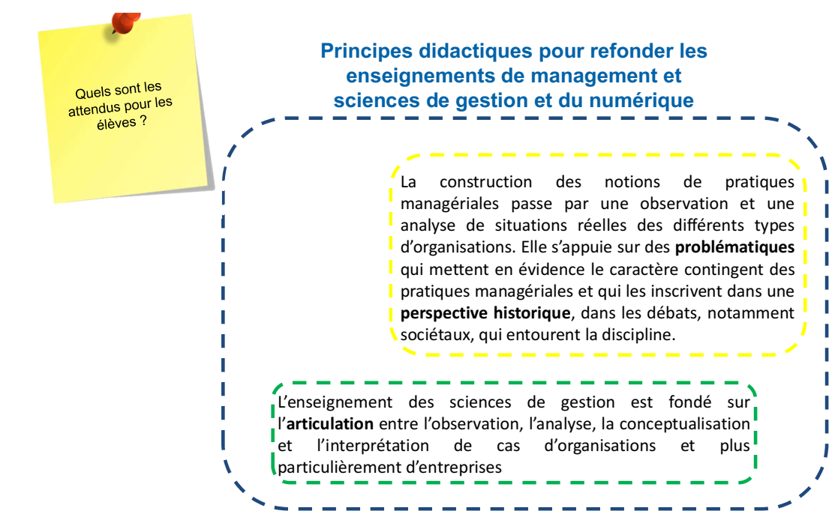
Management et SGN

Slide 50
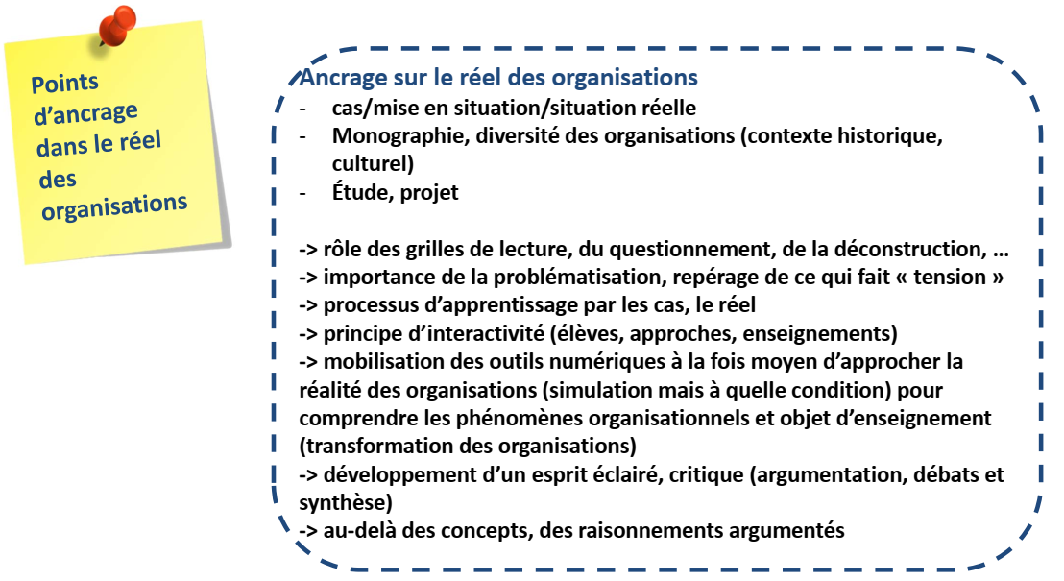
Management et SGN

Slide 51
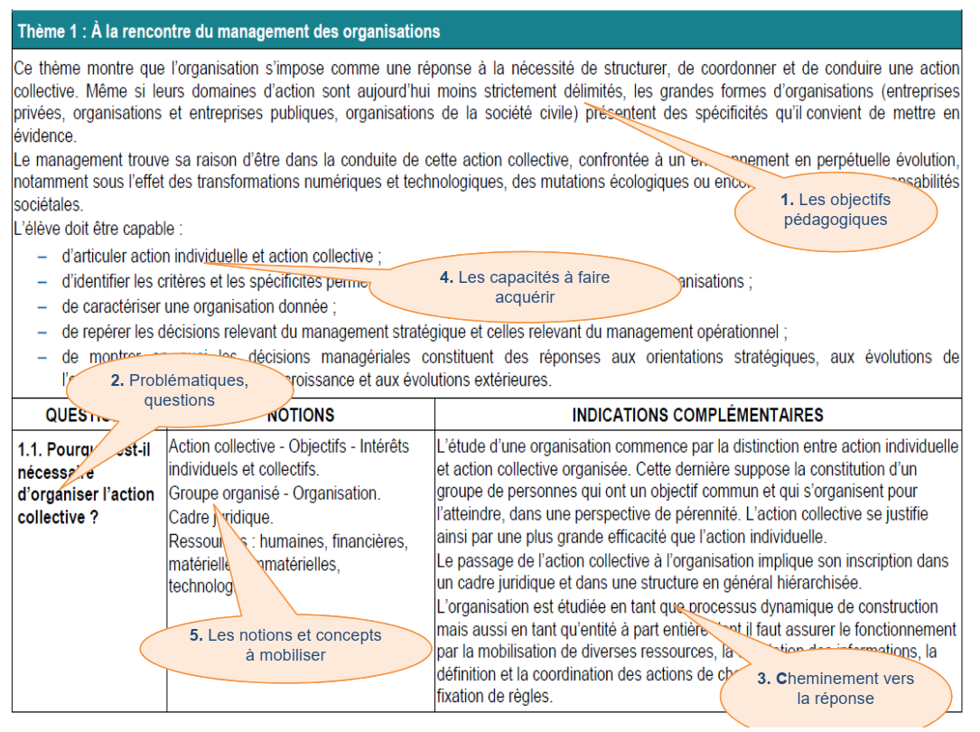

Slide 52
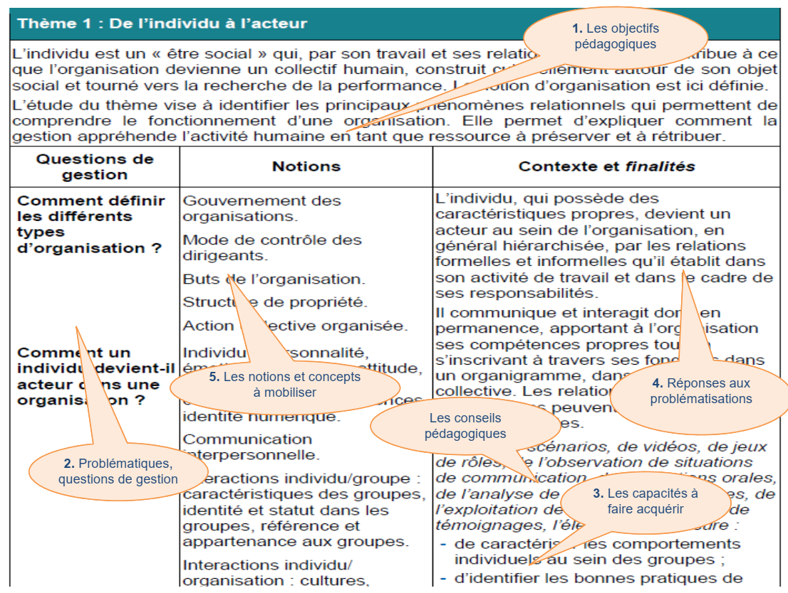

Slide 53
Tableau Excel capacité

Slide 54
STMG : Quelle certification ?

Slide 55
Étapes de la Scolarité des futurs bacheliers 2021
Rentrée 2018 :
  la seconde générale et technologique connaît des ajustements
Rentrée 2019 :
les classes de seconde et de première sont rénovées avec de nouveaux horaires et de nouveaux programmes
2ème et 3ème trimestre de l’année scolaire 2019-2020 : deux séquences d’épreuves communes de contrôle continu en classe de première
Juin 2020 : épreuves anticipées de français en première
Rentrée 2020 :
la classe de terminale est rénovée avec de nouveaux horaires et de nouveaux programmes
2ème trimestre de l’année scolaire 2020-2021 : une séquence d’épreuves communes de contrôle continu
Printemps 2021 : deux épreuves de spécialités
Juin 2021 : épreuves écrite de philosophie et épreuve orale terminale
Juillet 2021 : délivrance du nouveau baccalauréat

Slide 56
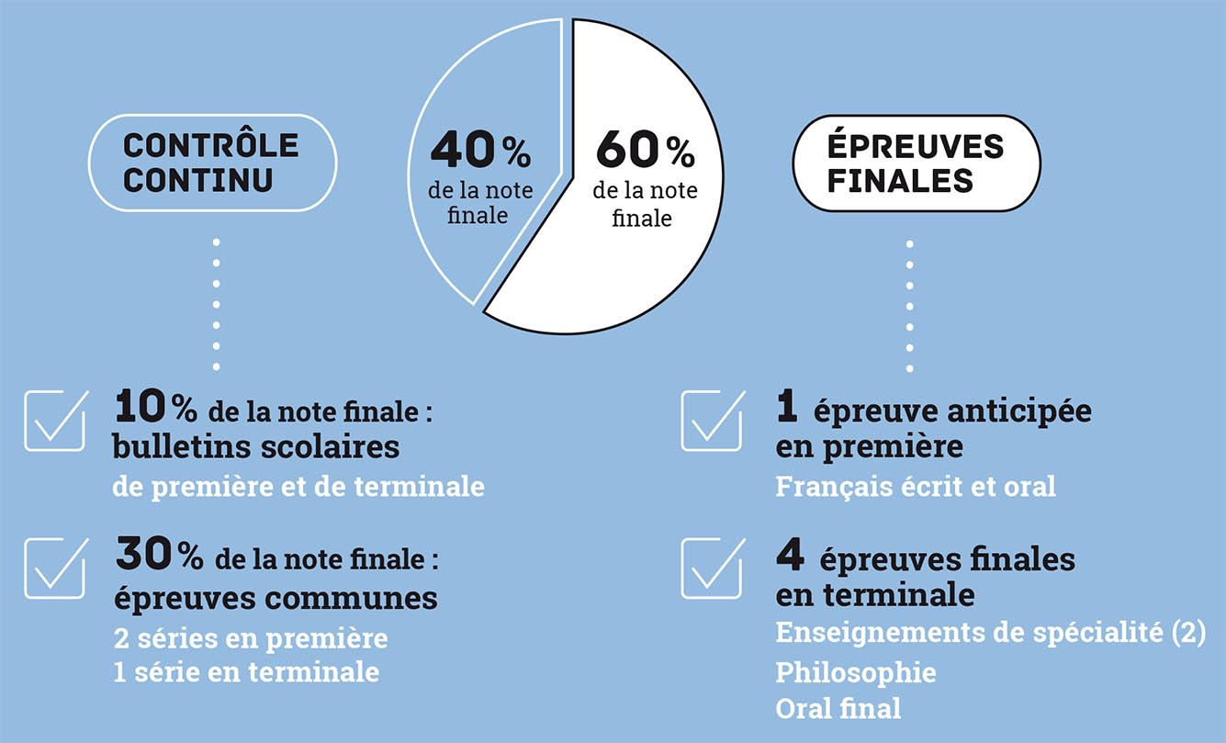
Les épreuves du baccalauréat

Slide 57
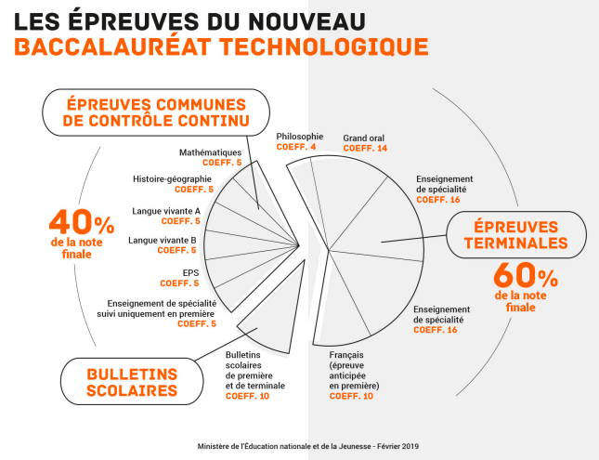

Slide 58
le Baccalauréat 2021
Les épreuves terminales comptent pour 60 % de la note finale
  1 épreuve anticipée de français en 1re (écrit et oral).
  4 épreuves en terminale : 2 épreuves de spécialité, 1 épreuve de philosophie et une épreuve orale terminale.
  Ces épreuves sont organisées sur le modèle des épreuves actuelles du baccalauréat.
Le contrôle continu représente 40% de la note finale
  10 % pour la prise en compte des bulletins de 1re et de terminale dans l’ensemble des enseignements pour encourager la régularité du travail des élèves.
  30 % pour des épreuves communes de contrôle continu organisées pendant les années de 1re et de terminale afin de valoriser le travail des lycéens.
Pour tous :
voie
générale
+
voie technologique
Les épreuves de rattrapage :
  Un élève ayant obtenu une note supérieure ou égale à 8 et inférieure à 10 au baccalauréat peut se présenter aux épreuves de rattrapage : deux épreuves orales, dans les disciplines des épreuves finales écrites (français, philosophie, ou enseignements de spécialité).

Slide 59
Le contrôle continu
Le contrôle continu compte pour 40% dans la note finale du baccalauréat avec deux types d’évaluation :
Des épreuves communes de contrôle continu qui représentent 30% de la note finale du baccalauréat et sont organisées en première et en terminale
  Elles sont organisées en trois séquences, sur le modèle des « bacs blancs » actuels :
    Deux séquences d’épreuves lors des deuxième et troisième trimestres de la classe de 1re
    Une séquence d’épreuves au cours du deuxième trimestre de la classe de terminale.
  Elles portent sur les enseignements communs qui ne font pas l’objet d’une épreuve terminale.
  Elles sont organisées dans chaque lycée. Les sujets sont sélectionnés dans une banque nationale numérique, afin de garantir l’équité entre tous les établissements. Les copies sont anonymées et corrigées par d’autres professeurs que ceux de l’élève.
Les notes des bulletins scolaires de première et de terminale compteront pour l’obtention du baccalauréat, à hauteur de 10%

Slide 60
LE BACCALAURÉAT STMG 2021

Slide 61
L’orientation en seconde générale et technologique
Management et gestion

Slide 62
Les choix pour les voies générale et technologique
Pour la voie générale, au 2ème trimestre, chaque élève devra indiquer 4 enseignements de spécialité* qui l’intéressent pour la classe de 1re
Le conseil de classe émet des recommandations sur ces souhaits, en fonction du potentiel de l’élève et des organisations de l’établissement.
Ces pistes font l’objet d’échanges entre la famille, l’élève et l’équipe éducative pour aboutir, après avis du conseil de classe du troisième trimestre, au choix de 3 spécialités pour la classe de 1re.
Pour la voie technologique, l’élève et sa famille indiquent leurs souhaits de série qui fera l’objet d’une décision d’orientation au troisième trimestre après discussion avec l’équipe éducative.

Slide 63
LES INTENTIONS
« Penser l’organisation, penser dans l’organisation »
Devenir un (inter)acteur éclairé des organisations
Réfléchir à son projet personnel
Exercer sa citoyenneté
S’organiser
Approcher les organisations dans la société
Découvrir les SDG et le management

Slide 64
STRUCTURATION DU PROGRAMME
« Les étapes d’un projet collectif »
Conduire et faire évoluer
du pilotage aux développements numériques
Organiser et décider
des objectifs à la réalisation
S’engager et entreprendre
de l’intention à la création

Slide 65
Thème 1 : S’engager et entreprendre, de l’intention à la création
A l’origine de toute organisation, il y a l’ambition d’un ou plusieurs individus de vouloir concrétiser une idée, de s’engager dans un projet et de le mettre en œuvre.
Dépasser le mythe de la réussite individuelle de l’entrepreneur, créateur et inventeur tout à la fois et rappeler que la réussite des organisations nécessite aussi d’être à plusieurs, engagés et prêts à agir ensemble vers un même but
Comment passer de l’idée créatrice à sa réalisation ? | Diversité, Inventeur/Entrepreneur, Engagement - Adhésion
En quoi est-il nécessaire de s’organiser et d’organiser ? | Structure – Coordination – Contraintes espace temps – Mobilisation de compétences, ressources et technologies – Finalités communes
Quelle est la contribution du numérique à la démarche créative ? | Changement – Rapport au temps et à l’espace – Tranformation des relations et interactions – Autres modes de conception de projets
Existe-t-il une forme idéale d’organisation ? | Caractéristiques des O – Domaines d’activités – espaces géographiques – Développement et choix – modes de production – financement – relations avec partenaires RSE - Environnement

Slide 66
Thème 2 : organiser et décider, des objectifs à la réalisation
Pour atteindre son but, une organisation doit se fixer des objectifs. Elle mobilise des ressources humaines et matérielles, définit des missions et met en place une répartition des tâches et des moyens de coordination pour les atteindre.. Tout ceci nécessite de faire des choix et de prendre des décisions parfois complexes dans une réalité sociale, économique ou encore juridique. La question du numérique est prégnante pour des élèves qui doivent en mesurer l’apport, renforçant ainsi leur éducation aux médias et à l’information. au sein des organisations
Comment prendre des décisions ? | Choix – Types de décisions – processus décisionnels – niveaux de prise de décisions – Parties prenantes et intérêts
Quelles ressources et quelles compétences mobiliser ? | Diversité de ressources et compétences – arbitrages
Comment agir ensemble vers un même objectif ? | Répartition et coordination des tâches – diversité des modes d’organisation
S’est-on toujours organisé de la même manière ? | Évolutions et invariants historiques des formes d’organisation. Comparaisons dans le temps – Nouvelles formes d’organisation

Slide 67
Thème 3 : évaluer et évoluer, du pilotage aux développements numériques (sic)
Thème qui rapproche deux dimensions temporelles, celle du pilotage au quotidien, celle du développement à LT. La dimension critique sur les modalités et les effets du développement est naturellement présente. Ce thème doit permettre aux élèves de s’interroger sur le devenir des organisations dans le temps, dans l’espace et sur leurs perspectives d’évolution.
Peut-on se passer d’évaluation dans l’organisation ? | Evaluation – Performance – Parties prenantes – Gouvernance – Pérennité – évaluation à CT et LT - Impact sur la décision
L’économie numérique offre-t-elle toujours des opportunités de développement ? | Développement numérique et transformations. Nouveaux modes d’organisation- Opportunités de développements

Slide 68
Quelques axes pédagogiques
Développement de l'esprit critique
Prise de conscience de la diversité et de la réalité des organisations
Recours pertinent et répété au numérique
Recherche documentaire
Ancrage historique
Manipulation de données chiffrées

Slide 69
En conclusion…
Émancipation de l’économie
Critique positive des organisations
Propédeutique plus culturelle que conceptuelle
Enjeux de positionnement

Slide 70


